Slide 1
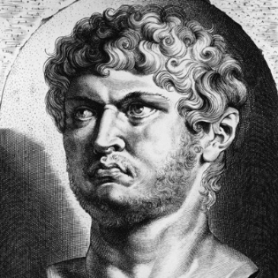
Nero - Inbegriff des dekadenten Roms -
- Nero
- Agrippina (Neros Mutter)
- Nero als Kaiser
- Nero als Künstler
Brand von Rom + Christenverfolgung
Domus Aurea + Quellentext
Neros Tod

Slide 2
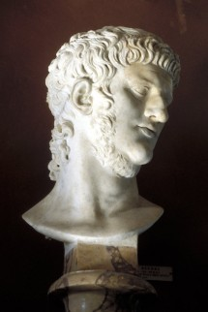
Nero ___________________________________________________
Nero * 15. Dez. 37 in Antium
+ 9. Jun. 68 bei Rom
Römischer Kaiser von 54 - 68
Dekadenz ➔ de cadere ➔ weg fallen
Dekadentes Rom ➔ sittlicher und
kultureller Niedergang Roms
➔ Cäsarenwahn = Größenwahn
➔ Verschwendungssucht
➔ Realitätsverlust
Kaiser - Tyrann – Muttermörder - Künstler – Wagenlenker –
Brand von Rom – Domus Aurea - Christenverfolgung

Slide 3
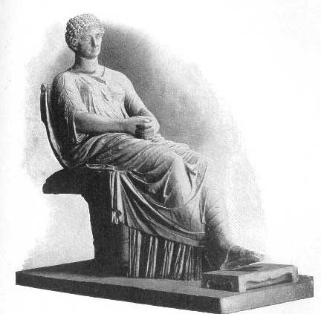
Neros Mutter Agrippina ebnet Weg zum Kaiser
schön - intelligent
skrupellos – herrschsüchtig
➔ will, dass Nero Kaiser wird
Agrippinas Mittel
heiratet Kaiser Claudius 49 n. Chr
sorgt für Dreifachbindung zu Claudius
1. Nero ist Stiefsohn von Claudius
2. Claudius adoptiert Nero ➔ Sohn
3. Nero heiratet Tochter ➔ Schwiegersohn
lässt Claudius vergiften bevor dessen
Sohn Britannicus 18 wird ➔ Weg frei
➔ 13. Okt. 54 wird Nero Kaiser
Agrippina die Jüngere

Slide 4
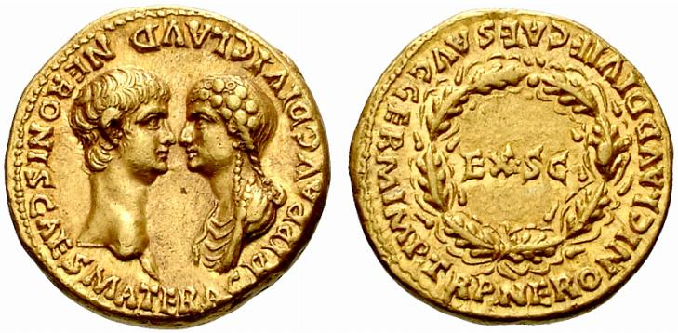
Nero als Kaiser
Anfangs das glückliche Jahrfünft
- Nero ist 17 als er Kaiser wird
➔ Interesse mehr für Literatur, Gesang, Pferde, Wagenrennen
- Lehrer Seneca und Burrus führen Regierungsgeschäfte
- Agrippina nutzt ihre Muttermacht für Intrigen
- Senat ist zufrieden – Regierung durch Milde geprägt
- Nero ist beim Volk beliebt ➔ Brot und Spiele

Slide 5
Nero als Kaiser
Abwendung von Mutter Agrippina ➔ Tyrann + Künstler
- Einfluss übermächtiger Mutter schadet Nero
➔ Agrippina wird aus Palast verbannt
➔ Nero lässt seine Mutter ermorden
- Nero verbannt seine Frau Oktavia und lässt sie ermorden
- Einfluss von Senecca und Burrus wird geringer
- Nachfolger Tigelinius hat zweifelhaften Ruf
➔ Selbstherrschaft Neros wird stärker
➔ Verhältnis zum Senat verschlechtert sich
- Nero widmet sich immer mehr Kunst und Wagenrennen

Slide 6
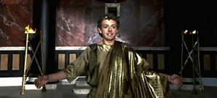
Nero als Künstler
Bei Nero brechen alle Dämme ➔ Realitätsverlust
- gab sich mehr und mehr Ausschweifungen hin
trat als Sänger und Künstler öffentlich auf
trat als Wagenlenker auf
Belustigung des Volkes
aber
Missfallen des Senats und Adels, da
es lächerlich und befremdlich wirkte,
wenn ein Staatsoberhaupt geschminkt und kostümiert auftrat,
Nero gegen die Regeln der Aristrokratie verstieß
Aufgabe des Kaisers sei es, für das Wohlergehen des Staates zu sorgen
Nero aber fand seine Berufung im Künstlertum
und zeigte sich sehr empfindlich gegenüber jeder Kritik.

Slide 7
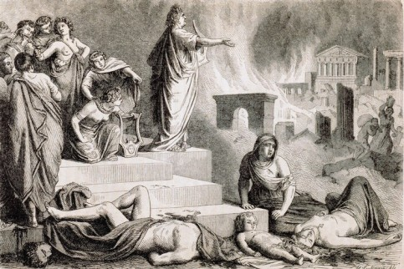
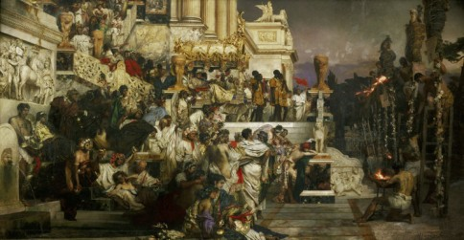
Brand von Rom – Christenverfolgung
Brand von Rom ➔
- brach in der Nacht von 18. und 19. Juli 63
in der Nähe des Circus Maximus aus
Großteil von Rom wurde zerstört
Nero war zur Zeit des Ausbruches in
Antium
Nero wird als Brandstifter vom Volk
beschuldigt
Christenverfolgung
- Nero brauchte Schuldige, weil er
verdächtigt wurde
Minderheit der Christen, denen man alle Greuel einer Geheimsekte nachgesagte
➔ wurden qualvoll umgebracht
- blieb auf Rom beschränkt

Slide 8
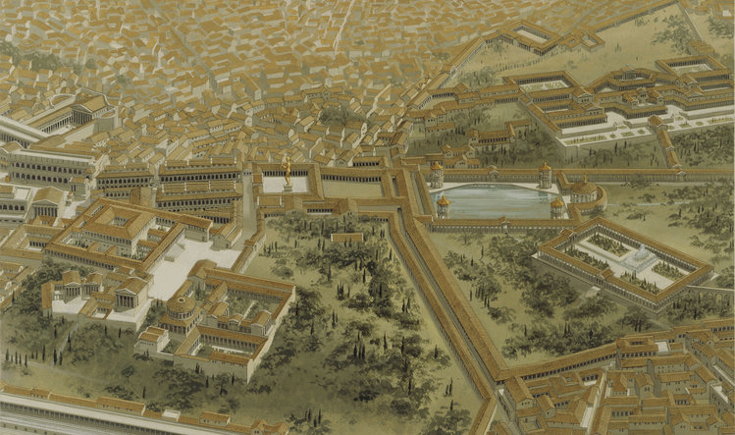
Domus Aurea ➔ Verschwendungssucht
- heißt ➔ goldenes Haus
- Nero lies ihn direkt nach dem
Brand bauen
- prachtvoller Bau mit großen
Kunstschätzen und
technischen Raffinessen

Slide 9
Domus Aurea – Quellentext Sueton
Der römische Geschichtsscheriber Sueton beschreibt in seiner
Nero-Biographie den neuen Palast:
"In der Eingangshalle des Hauses hatte eine 120 Fuß (36 m) hohe Kolossalstatue mit dem Porträt Neros Platz. Die ganze Anlage war so groß, dass sie drei Portiken von einer Meile Länge und einen künstlichen See umfasste, der fast ein Meer war, umgeben von Häusern, so groß wie Städte. Dazu kamen Villen mit Feldern, Weinbergen und Weiden, Wälder voller wilder und zahmer Tiere aller Arten. Einige Teile des Hauses waren vollständig vergoldet und mit Gemmen und Muscheln geschmückt. In den Speisesälen gab es bewegliche Decken aus Elfenbein, durch die Blumen herabgeworfen und Parfüm versprengt werden konnte. Der wichtigste von ihnen war kreisrund und bewegte sich bei Tag und bei Nacht ständig, wie die Erde. Die Bäder wurden mit Meer- und Schwefelwasser gespeist. Als Nero nach Abschluss der Bauarbeiten das Haus einweihte, zeigte er sich sehr zufrieden und sagte, dass er jetzt endlich in einem Haus wohne, das eines Menschen würdig sei."

Slide 10
Domus Aurea ➔ Verschwendungssucht
- heißt ➔ goldenes Haus
- Nero lies ihn direkt nach dem
Brand bauen
- prachtvoller Bau mit großen
Kunstschätzen und
technischen Raffinessen
Die Bautätigkeit, sein luxuriöser und ausschweifender Lebenswandel
verschlang viel Geld
Steuern wurden erhöht
Nero begann reiche Senatoren zu beschuldigen und zum Tode zu
verurteilen
➔ um danach ihre Reichtümer einzuziehen

Slide 11
Neros Tod
- Lange Abwesenheit Neros ➔ Aufständen
➔ wachesende Unruhen
März 68 n. Chr. kehrt Nero zurück nach Rom
➔ verunsichert und ängstlich
➔ Nero floh in eine Villa in der Nähe Roms
➔ Nero wird Verfolgt
➔ am 9. Juni 68 Begeht er Selbstmord

